Slide 1
Wie kann das Risiko Essstörungen zu entwickeln angegangen werden
11.11.2022 Michelle Widmer

Slide 2
Themenübersicht
Häufigkeiten Essstörungen & Autismus Spektrum Störung (ASS)
Diagnosen der Essstörungen; Anorexia Nervosa & ARFID
Entstehungsbedingungen der Essstörungen
Prävention im Essverhalten (inkl. Übung)
Prävention bezüglich Bewegung, Körperbild, Gewicht
Prävention im Umgang mit Emotionen, Selbstwert & Perfektionismus
Prävention durch externe Systeme
Zusammenfassung

Slide 3
Häufigkeiten: Essstörungen & ASS
    Anorexia Nervosa & psychischen Erkrankungen/Komorbiditäten
Depressionen (31-89%)
Persönlichkeitsstörungen (50% bei Erwachsenen)
Angststörungen oder Zwangserkrankungen (15-69%)
Alkoholmissbrauch bzw. -abhängigkeit (9-25%)
Autismus-Spektrum-Störungen
ADHS
S3 Leitlinie: Diagnostik und Therapie der Essstörungen (2019)

Slide 4
Häufigkeiten: Essstörungen & ASS
    Personen mit einer Anorexia Nervosa haben ein erhöhtes Risiko eine ASS diagnostiziert zu bekommen und umgekehrt
    Es besteht eine Häufung von Anorexie Nervosa und ASS in Familien, ohne gemeinsame genetische Prädisposition
  Koch et al. (2015), dänische Studie

Slide 5
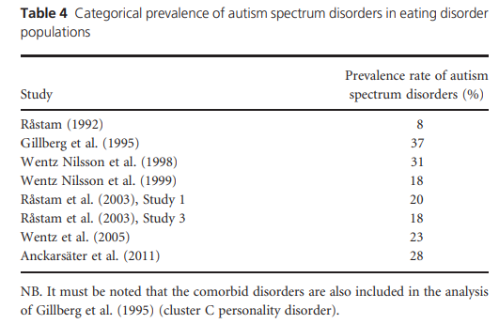
Häufigkeiten: Essstörungen & ASS
      Huke et al. 2013, UK
Notes:
Signifikant erhöhte Prävalenzraten von ASS in Populationen mit Essstörungen im Vergleich zu Gesunden

Slide 6
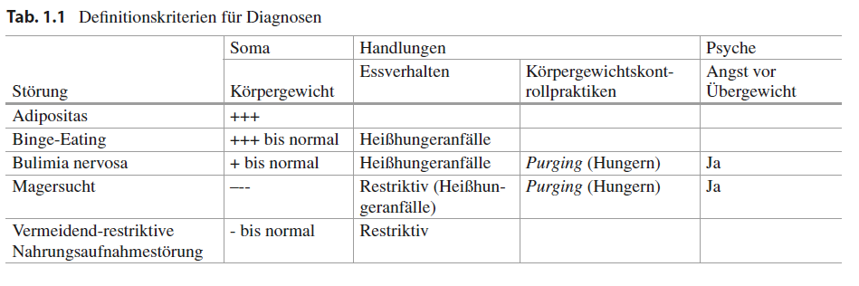
Diagnosekriterien Essstörungen
      Habermas (2020). In Herpertz et al. (Hrsg.). Handbuch Essstörungen und Adipositas.
Notes:
- Pica: Verzehr von nicht nahrhaften Stoffen wie Gegenständen und Materialien, die keine Nahrungsmittel sind (z. B. Ton, Erde, Kreide, Gips, Plastik, Metall und Papier), oder von rohen Nahrungsmittelbestandteilen (z. B. große Mengen Salz oder Maismehl), (etwa > 2 Jahre)
- Rumination-Regurgitationstörung: Absichtliche und wiederholte Zurückbringen von zuvor geschluckter Nahrung in den Mund (d. h. Regurgitation), die erneut gekaut und geschluckt werden kann (d. h. Rumination) (mindestens mehrmals pro Woche) und hält mehreren Wochen an.
- Orthorexia Nervosa: Nicht abschliessend validiert 2018; Begleiterscheinung der ESS, eine Zwangserkrankung oder lediglich ein neuer sozialer Trend
- RED-S: Relativer Energiemangel im Sport, ein klinisches Syndrom, das aus einer niedrigen Energieverfügbarkeit als Folge von Übertraining und einer
negativen Kalorienbilanz entsteht.

Slide 7
Diagnose Anorexia Nervosa (AN)
Eine zum Bedarf eingeschränkte Energieaufnahme
Ausgeprägte Angst vor einer Gewichtszunahme oder davor übergewichtig zu werden, trotz des niedrigen Gewichts.
Störung in der Wahrnehmung der eigenen Figur oder des Körpergewichts, übertriebener Einfluss des Körpergewichts oder der Figur, auf die Selbstbewertung oder anhaltende fehlende Einsicht in Bezug auf den Schweregrad des gegenwärtig geringen Körpergewichts.
Falkai & Döpfner (2015). Diagnostische Kriterien DSM-5.

Slide 8
Diagnose ARFID
Avoidant/restrictive Food Intake Disorder:
Vermeidende-restriktive Essstörung
Gründe für die tiefe Nahrungszufuhr:
Selektives/wählerisches Essen seit Kindheit (28.7%)
Generalisierte Angst (21.4%)
Gastrointestinal Symptome (19.4%)
Erbrechen/Ersticken in der Vergangenheit (13.2%)
Lebensmittelallergien (4.1%)
Falkai & Döpfner (2015). Diagnostische Kriterien DSM-5.
Fisher et al. (2014).

Slide 9
Diagnosekriterien ARFID
Signifikantes Ernährungsdefizit
Signifikante Gewichtsabnahme (Ausbleiben einer Zunahme bei Kindern)
Abhängigkeit einer Sondenkost / oralen Nahrungsergänzung
Deutliche Beeinträchtigung der psychosozialen Funktion
Ausgeschlossen werden muss:
Eine fehlenden Nahrungsmittelverfügbarkeit oder kulturelle Praxis
Teil einer Anorexia oder Bulimia Nervosa oder eine Störung in der Wahrnehmung bezüglich Figur / Gewicht
Dass die Essstörung auf eine Begleiterkrankung zurückzuführen oder durch eine andere psychische Störung erklärbar ist
Falkai & Döpfner (2015). Diagnostische Kriterien DSM-5.
Notes:
Vs. Krieg, Ramadan,
Vs. Krebsdiagnose
Vs. Angststörung

Slide 10
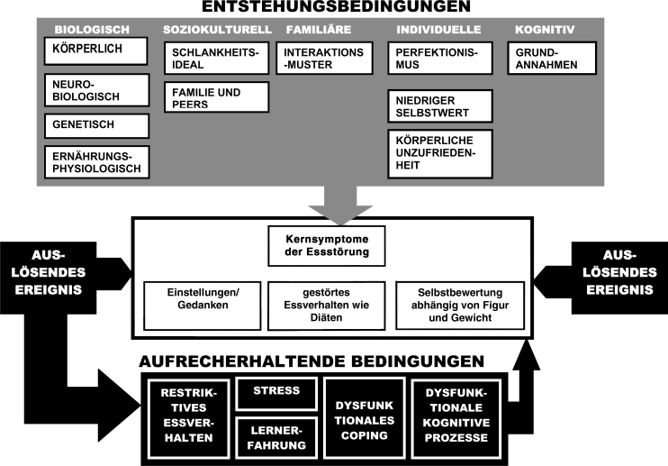
Entstehung und Aufrechterhaltung der AN & BN
Legenbauer & Vocks (2014). Theoretische Grundlagen zur Entstehung und Aufrechterhaltung von Anorexia und Bulimia nervosa. In Legenbauer & Vocks (Hrsg.), Manual der kognitiven Verhaltenstherapie bei Anorexie und Bulimie (S. 23–37). Springer. https://doi.org/10.1007/978-3-642-20385-5_2
Soziale Medien

Slide 11
Entstehungsbedingungen AN & BN
Legenbauer & Vocks (2014)

Slide 12
Biologisch
Biologisch höheres Gewicht bei normaler Nahrungsaufnahme / frühe Menarche
Störungen der Sättigungsregulation durch Hormone (Leptin) / Neurotransmittern (Serotonin) z.B. durch frühkindliche Hirnschädigungen
Gentik bezüglich Essstörungen, Essstörungssymtome und dysfunktionale Einstellungen zu Figur und Gewicht
Hunger & Sättigung: Störung der Wahrnehmung / Regulation der Nahrungsaufnahme durch externe Faktoren wie äussere Reize (z.B. Verfügbarkeit) oder kognitive Überzeugungen (z.B. Zeitpunkt & Menge)
Legenbauer & Vocks (2014)
Resmark (2020)
Notes:
- frühkindliche Hirnschädigungen (z.B. Geburtstraumatas)
- Neurobilogisch: Dysfunktionen des Hypothalamus: Konsequenzen: Appetitlosigkeit, Überessen und Heisshunger
- Serotonin für Sättigungsreaktion, Indikator für die Menge aufgenommener KH. Serotonin wird aus Tryptophan gewonnen wofür KH benötigt werden.
v.a. für Auslösung von EA zentral

Slide 13



Soziolkulturell & Familiär
Soziale Medien
Legenbauer & Vocks (2014)
Resmark (2020)
Notes:
An Schlankheitsideale sind positive Attribute wie Attraktivität, Glück und Erfolg gekoppelt
Familiär: wichtige Faktoren Umgang mit Grenzen, soziale Defizite, Überbehütung, Konfliktvermeidung zur Entwicklung einer stabilen Identität, Autonomie und die Ausbildung eines positiven Selbstwertgefühls

Slide 14
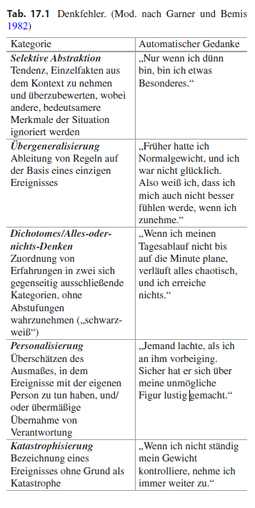
Individuelle
Legenbauer & Vocks (2014)
Resmark (2020)
Notes:
Kognitive Faktoren: Überbewertung von Figur und Gewicht, weitere dysfunktionale kognitive bezüglich essens- und gewichtsbezogene Inhalte durch Lernerfahrungen, werden an Selbstbewertung gekoppelt.

Slide 15
Prävention im Essverhalten
Einnahme von regelmäßigen Mahlzeiten (Binges & Hungern vermeiden)
Beachten von Körpersignalen; Hunger- und Sättigungsgefühle
Vermeiden von Überessen durch „emotionalen Hunger“ / Angebot
Förderung von positiv besetzten Mahlzeiten in der Familie
Betonen einer ausgewogenen Ernährung, die Flexibilität ermöglicht und ein „Verbot“ ungesunder Nahrungsmittel ausschließt
Über die Gefahren von Diäten und ungesunden gewichtsregulierende Maßnahmen aufklären. Alternativen fördern
      Karwautz et al. (2022). Prävention der Essstörungen. In Handbuch Essstörungen und Adipositas Herpertz et al. (Hrsg.)

Slide 16


Übung
Emotions-bewältigung
Erlernte oder eigene Überzeugungen
Lust
H __________________________________________________________________________________________________________________________________ Ü
Hunger:
Magenknurren, Ziehen im Magen, Müdigkeit, Konzentrationsstörungen, Schwächegefühl.
Sättigung:
Wohlig, wir könnten noch weiter essen, wir haben kein Hunger mehr und sind noch nicht überessen.
Überessen:
Völlegefühl, sich hinlegen oder nicht mehr weiter essen wollen.
Notes:
- Heisshunger und Erbrechen
- Modell bei Adipositas und ESS

Slide 17
Prävention in Bewegung, Körperbild, Gewicht
Freude an körperlicher Aktivität fördern
Förderung eines positiven Körperbildes und Körpererfahrung
Vermeidung von Kommentaren zu Gewicht / Figur in der Familie
Thematisieren negativer Erfahrungen; z. B. gewichtsbezogenes Mobbing oder Ausschluss von bestimmten Aktivitäten
Kritische Sichtweise gegenüber oberflächlichen Idealen vermitteln
      Karwautz et al. (2022). Prävention der Essstörungen. In Handbuch Essstörungen und Adipositas Herpertz et al. (Hrsg.)
Notes:
Vermeidung von Kommentaren zu Gewicht und Figur innerhalb der Familie: Kommentare zum eigenen Gewicht/Diäten, Diskussionen über das Gewicht von anderen, die Kinder zum Diäthalten oder Abnehmen ermutigen oder wegen des Gewichtes zu hänseln.

Slide 18
Prävention im Umgang mit Emotionen,
Selbstwert & Perfektionismus
Zugang zu eigenen Gefühlen erhöhen
Eigene Bedürfnisse und Gefühle ausdrücken und versorgen
Gesundes Stressmanagement
Gesunde Autonomie und Abhängigkeit von Familie / Peers schaffen
Ehrgeiz und Perfektionismus reduzieren
Selbstwert und Selbstvertrauen erhöhen (unabhängig vom Gewicht)
      Karwautz et al. (2022). Prävention der Essstörungen. In Handbuch Essstörungen und Adipositas Herpertz et al. (Hrsg.)

Slide 19
Prävention durch externe Systeme
Medien als Einflussfaktor
Fördern einer größeren Bandbreite von Figuren
längerfristige Interventionsprogramme für Eltern, Lehrpersonen und Schulkinder zur Stärkung persönlicher Ressourcen
Internetbasierte Präventionsprogramme für Essstörungen www.prohead.de
politische Maßnahmen: Positives Körperbild, gesunden Lebensstil, Entstigmatisierung
Informationen über Essstörungen / Risikoverhaltensweisen
      Karwautz et al. (2022). Prävention der Essstörungen. In Handbuch Essstörungen und Adipositas Herpertz et al. (Hrsg.)
Notes:
Schönheitsideale

Slide 20
Zusammenfassung
Stärken der Wahrnehmung von Hunger- und Sättigung und fördern entsprechender Handlungen
Eigene Gefühle/Bedürfnissen wahrnehmen und versorgen
Gesundes Stressmanagement
Soziale Kontakte und Kontaktfähigkeiten fördern
Vorsicht: Selbstoptimierung, Perfektionismus, Idealen und Gewicht
Problematische Verhaltensweisen im Essverhalten rechtzeitig erkennen und ansprechen

Slide 21

Vielen Dank für die Aufmerksamkeit
Ab Januar 2023 unter www.essloesungen.ch

Slide 22
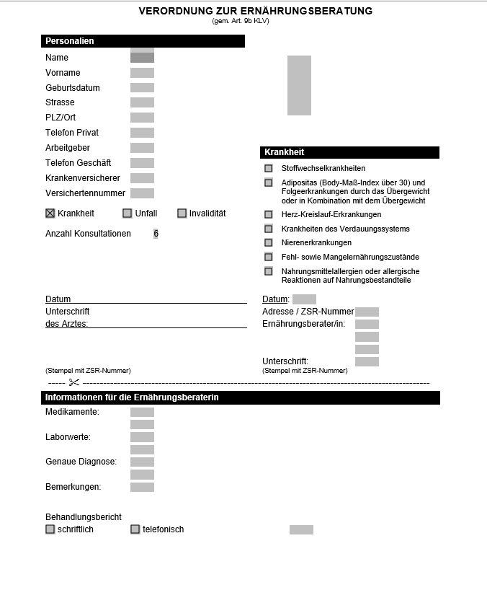

Slide 23
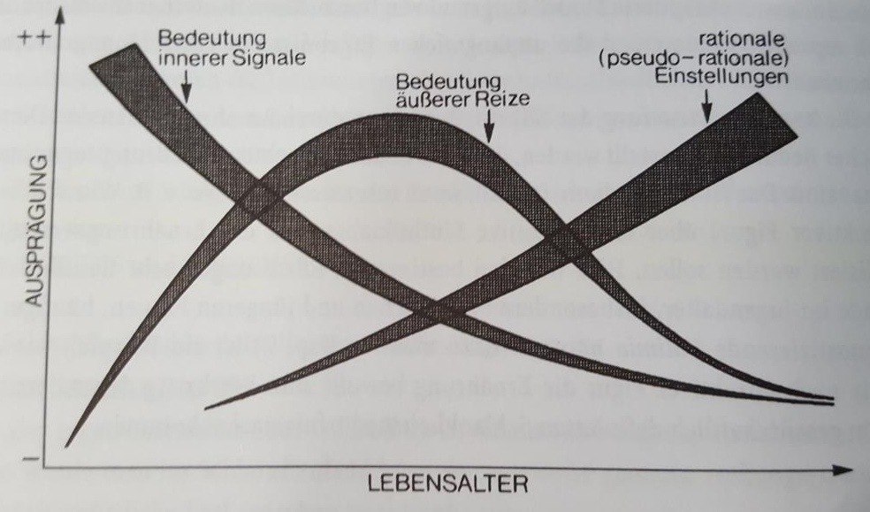
Aussen- und Innensteuerung im Essverhalten
innere Signalen = biologische Ebene
äussere Reizen = kulturelle Normierung
rationalen Einstellungen = Kognitionen
Pudel, V. (1986). Psychologie der Ernährung. Monatsschrift für Kinderheilkunde, 134, 393-396.

